Slide 1
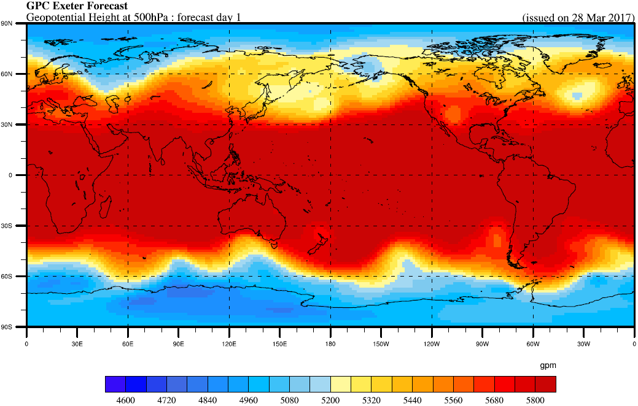
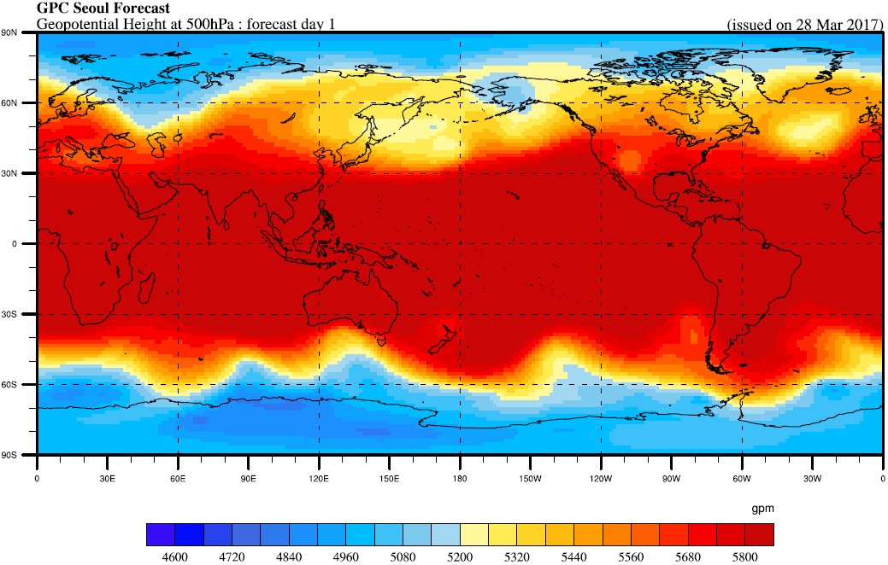
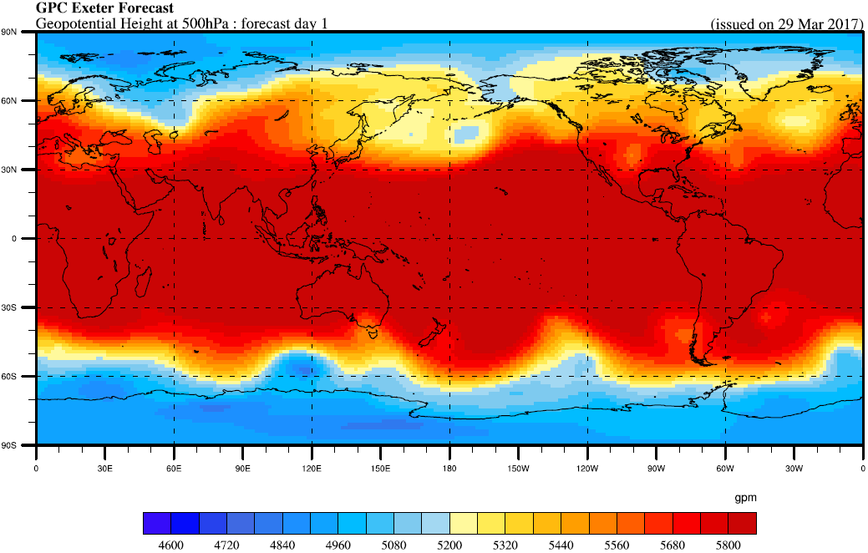
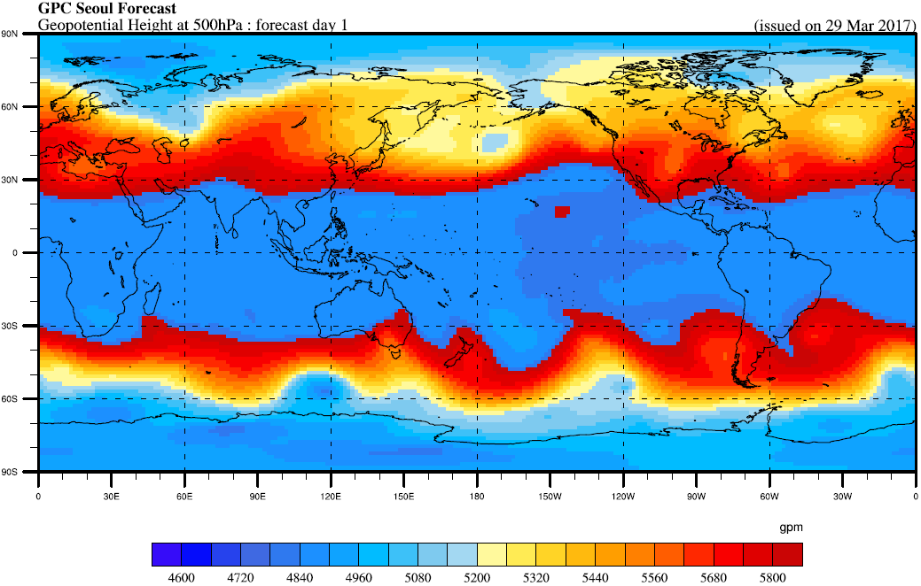
Exeter (2017-03-28)
Seoul (2017-03-28)
Exeter (2017-03-29)
Seoul (2017-03-29)

Slide 2
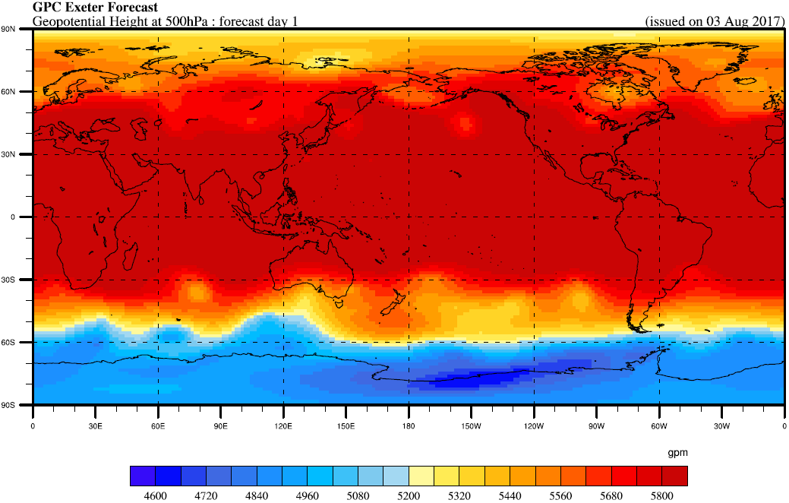
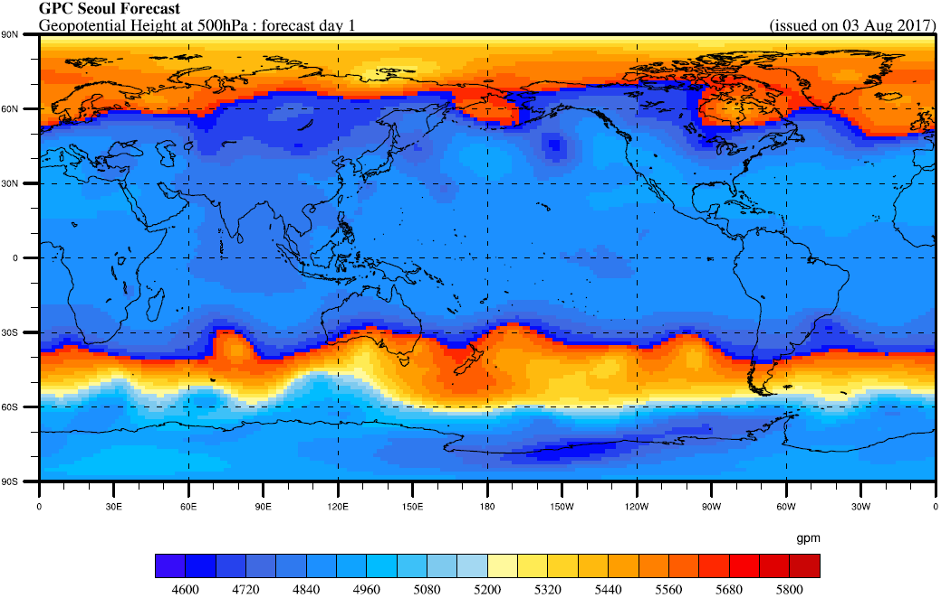
Exeter (2017-08-03)
Seoul (2017-08-03)
※GPC Seoul 자료 오류
Z500 자료의 값이 약 5800 이상인 경우 1000정도 값이 작아진 듯한 현상
2017년 3월 29일 이후 자료부터 발견되고 있음
Hindcast 자료의 값도 동일한 현상

